Slide 1
TugaSpace Lição: Telemetria
A criação de um protocolo de Telemetria

Slide 2
Conteúdos
01
02
03
04
05
06
Definição de Requesitos
Escolha da Tecnologia
Estrutura de Dados
Definição clara dos requesitos necessários
Tecnologias de hardware e software
Organização dos dados em pacotes
Implementação do Protocolo
Testes e segurança
Documentação do Protocolo
Exemplos de implementação do protocolo
Tipo de testagem necessária
Formas de documentar o protocolo para diferentes utilizações

Slide 3
01
Definição de Requisitos?
O que queremos. Em que condições.

Slide 4
Aspetos a Considerar:
Tipo de dados
Frequência de amostragem
Confiabilidade
Que dados serão coletados
Com que frequência os dados serão recolhidos e /ou enviados
É aceitável perder dados?
Devemos confirmar a chegada de dados?
Latência
Segurança
Qual a latencia máxima aceitável?
Que segurança é necessária na transmissão de dados?

Slide 5
02
Escolha da Tecnologia?
Com que tipo de tecnologia

Slide 6
Protocolos de Rede!
Protocolos possiveis:
TCP/IP
UDP
MQTT
CoAP
Etc.

Slide 7

Tecnologias de Comunicação
Posibilidades:
LoRa(433 MHz)
APC(433MHz)
EspNow(2,4G)
NRF24L01(2,4G)
HC-12(433Mhz)
Outras? Quais?

Slide 8
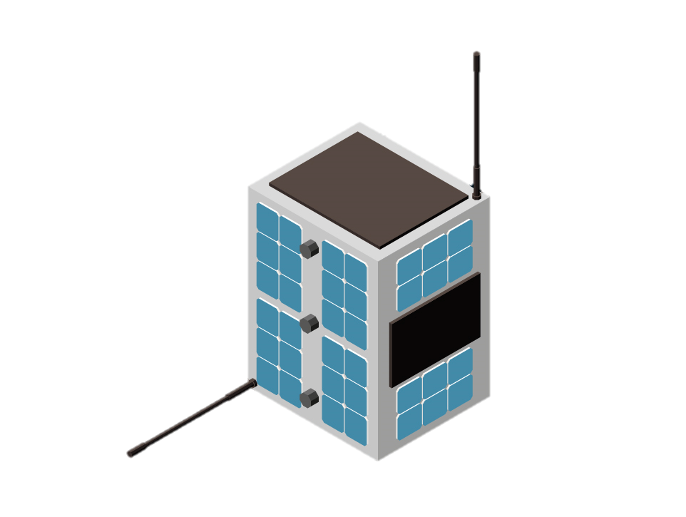
Formato de Dados
CSV ( Rápido, tabular)
JSON (Estruturado, seguro)
XML
Protobuf
CBF (Custom Binary Formats)
HDF (Hierarchical Data Format)

Slide 9
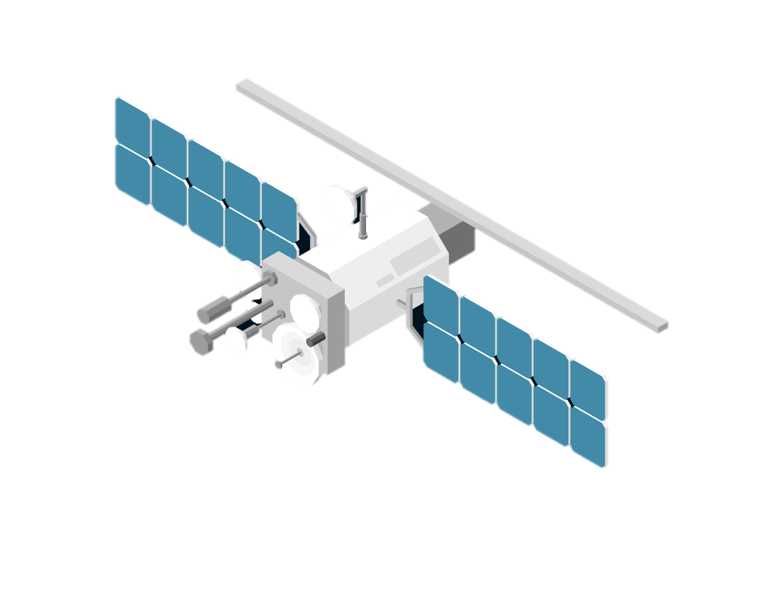
03
Design da Estrutura de dados?
Como estruturar os dados num pacote de telemetria.

Slide 10
Estrutura de um pacote de dados
Cabeçalho
Dados
Checksum/CRC
Zona do pacote onde se identifica o dispositivo, o destinatário, a ordem, etc
Zona do pacote onde vão os dados dos sensores
Zona do pacote onde vão os dados necessários à validação do pacote.

Slide 11
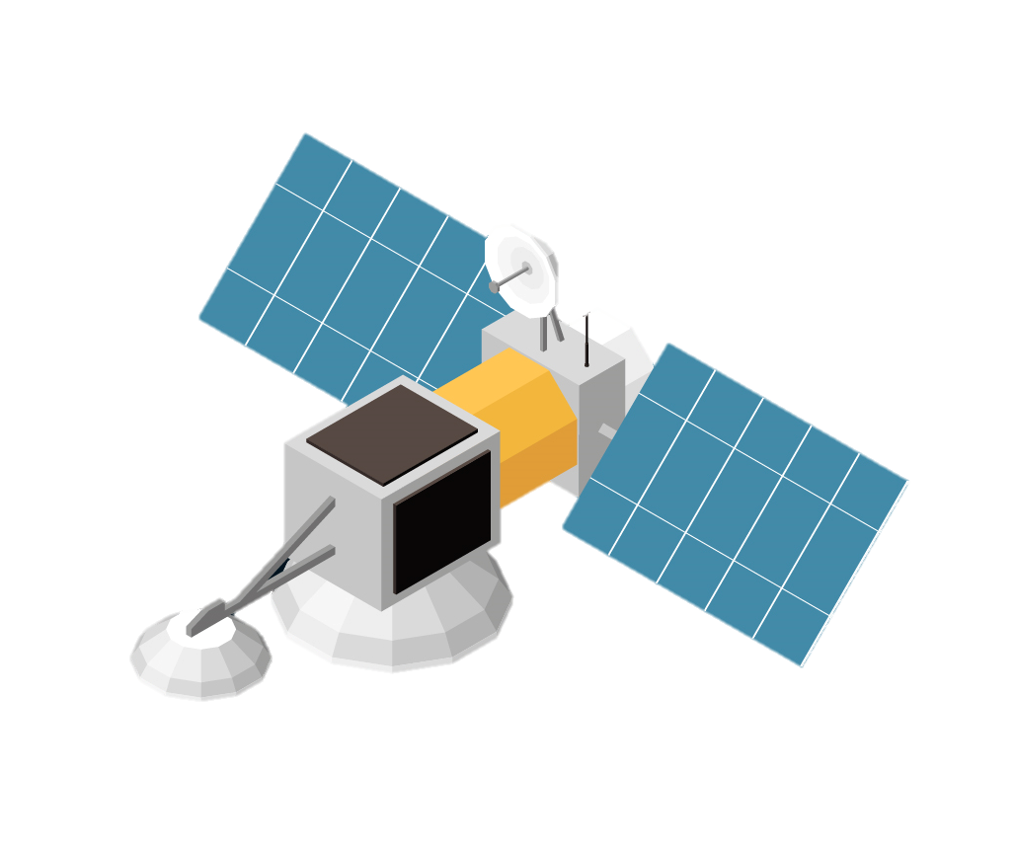
Cabeçalho
O cabeçalho tem como principal função identificar o pacote de dados.
Exemplo de um cabeçalho com 18 bytes
ID dos Dispositivo - 4 bytes
Timestamp - 8 bytes
Numero de Sequência - 4 bytes
Tipo de Dados - 2 bytes

Slide 12
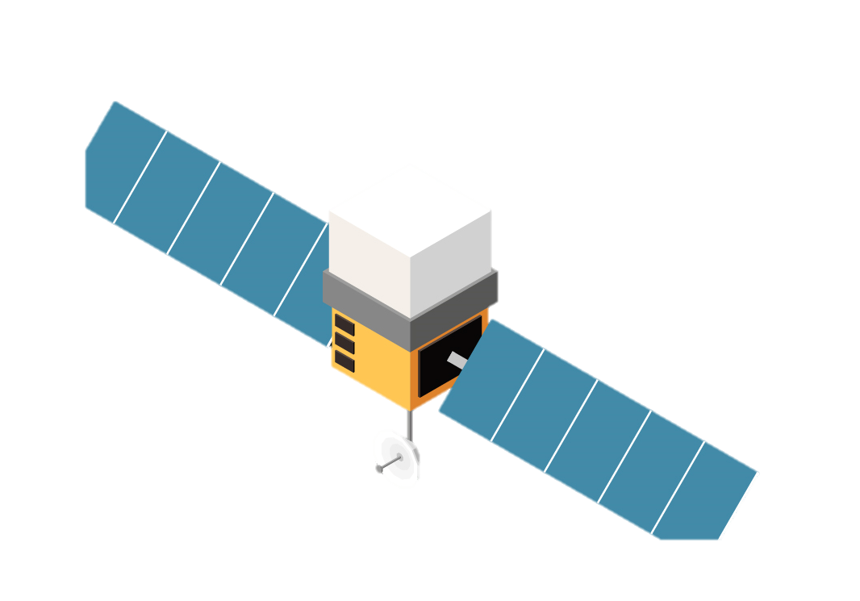
Dados
A zona de dados, transporta a informação dos sensors, podem estar todos no mesmo pacote ou cada sensor ter o seu próprio pacote de dados, identificado no cabeçalho.
Exemplo de uma zona de dados com 12 bytes
Sensor de Temperatura- 4 bytes (float)
Sensor de Pressão – 4 bytes(float)
Aceleração- 4 bytes (float)

Slide 13
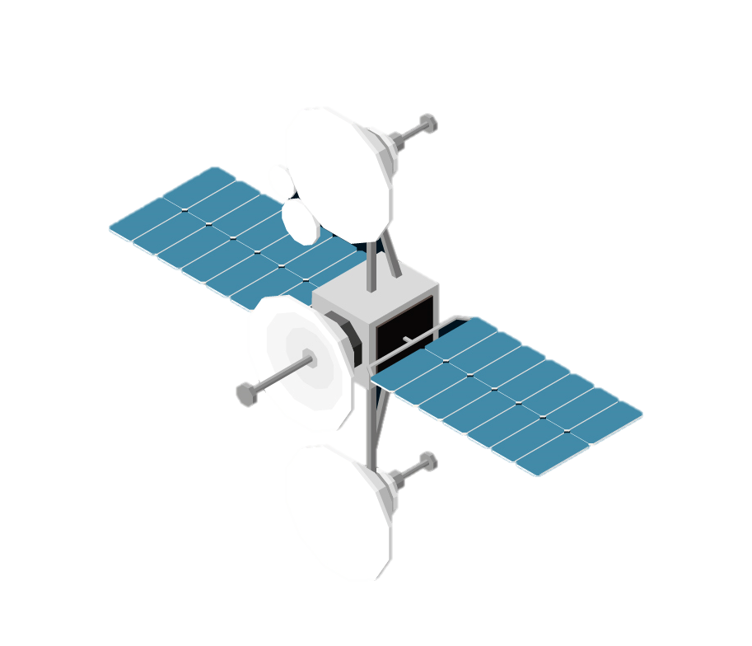
Checksum/CRC
O checksum é uma técnica de verificação de erros usada para garantir a integridade dos dados transmitidos ou armazenados. Ele funciona calculando um valor numérico baseado nos dados originais, que é transmitido ou armazenado junto com os dados.
Quando os dados são recebidos ou lidos, o checksum é recalculado e comparado com o checksum original.
Se os valores coincidirem, presume-se que os dados estão corretos; se não coincidirem, os dados foram corrompidos.
Usa 2 bytes.

Slide 14
Pacote total
Cabeçalho | 18 bytes- ID Dispositivo (4 bytes);Timestamp(8 bytes);Nº Sequência(4 bytes); Tipo Dados(2 bytes)
Dados | 12 bytes –Temperatura(4 bytes), Pressão( 4 bytes); Aceleração (4 bytes)
Checksum | 2 bytes
Total | 32 Bytes

Slide 15
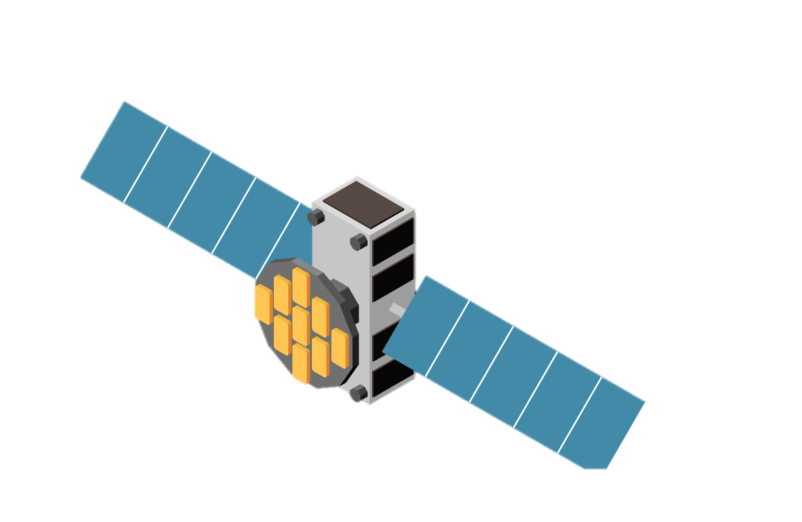
04
Implementação Protocolo
Que funções são necessárias na criação do software.

Slide 16
Tipo de Funções
Codificação
Transmissão
Integridade
Implementa a lógica para codificação e descodificação dos pacotes de dados.
Implementa a lógica para o envio e a recepção de dados.
Implementa mecanismos para verificar a integridade dos dados..

Slide 17
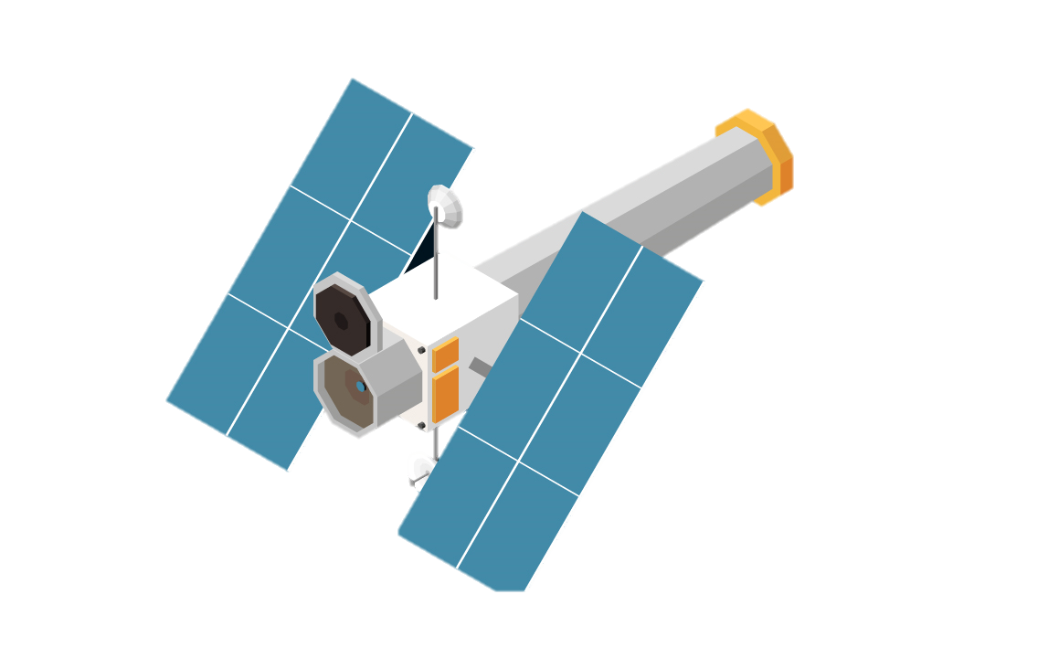
05
Aplicação de Testes
Certificação da qualidade do protocolo nas condições requeridas..

Slide 18
Tipo de testes
Unidade
Stress
Testa componentes individuais do protocolo
Testa como o protocolo em condições além dos requesitos
Integração
Segurança
Testa o protocolo completo com todos os subsistemas a funcionar
Testa a capacidade do protocolo manter os dados seguros, mesmo quando interceptado.

Slide 19
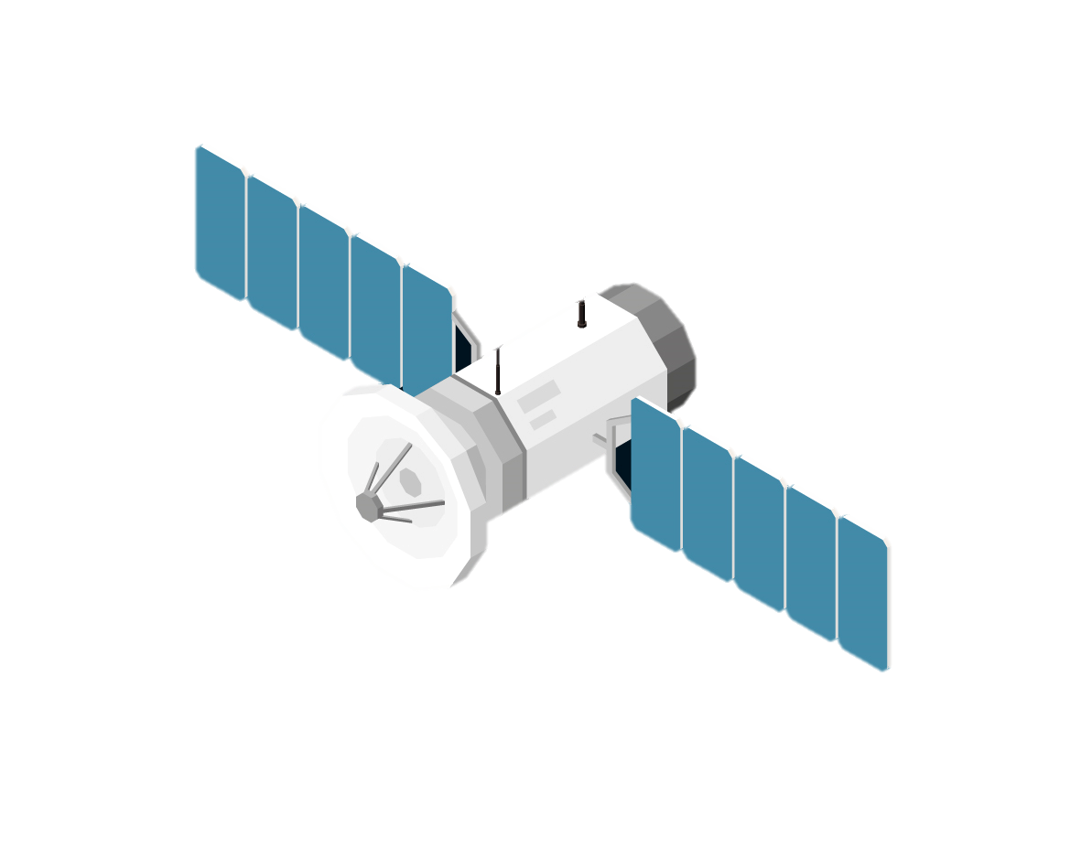
06
Criação da Documentação
Criação da documentação necessária à padronização do protocolo.

Slide 20
A documentação deve incluir
Especificações
Exemplos
Requisitos
Descrição detalhada do protocolo incluindo estrutura de pacotes, métodos de codificação, etc..
Exemplos de como implementar o protocolo em diversos cenários.
Especificações dos requisitos de Hardware/Software

Slide 21
TSTP
O TugaSpace Telemetry Protocol, a abordagem ao sistemas de telemetria por parte da equipa TugaSpace.

Slide 22
—Peter Diamandis
“Space is an inspirational concept that allows you to dream big.”

Slide 23




Obrigado!

